Slide 1

Korelacija
Inferencijalna statistika
doc. dr.sc. Ivan Balabanić

Slide 2

Sadržaj
Korelacija općenito
Pearsonov r - koeficijent
Testiranje značajnosti r - koeficijenta
Inferencijalna statistika

Slide 3
Korelacija
X1 X2 (uzročna povezanost – kauzalna)
X1 X2 (događa se istovremeno – asocijativna)
Fenomeni se događaju istovremeno – jedan fenomen nije uzrok drugome nego se zajedno pojavljuju.
Povezanost ili asocijaciju između dvije varijable nazivamo korelacija.
Korelacije mogu biti pozitivne i negativne
Inferencijalna statistika

Slide 4
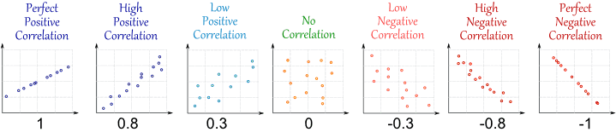
Korelacija
Pozitivne korelacije nastaju kada linearnom porastu rezultata na prvoj varijabli odgovara linearni porast rezultata na drugoj varijabli (0<r<1)
Negativne korelacije nastaju kada linearnom porastu rezultata na prvoj varijabli odgovara linearni pad rezultata na drugoj varijabli (-1<r<0)
Ako promjena rezultata na jednoj varijabli ne odgovara porastu ili padu rezultata na drugoj varijabli korelacija je jednaka nuli => ne postoji (r=0)
Inferencijalna statistika

Slide 5
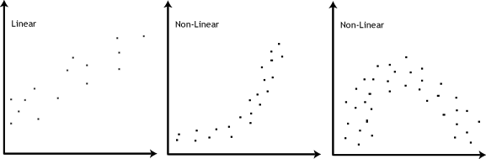
Korelacija
Osim linearne povezanosti postoje i različiti oblici nelinearne povezanosti.
Inferencijalna statistika

Slide 6
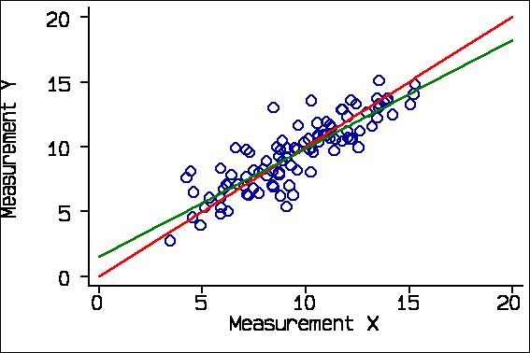
Pearsonov koeficijent korelacije
Koeficijent (i) korelacije => standardizirana mjera podudarnosti rezultata => kreće se u rasponu od -1 (u potpunosti negativno povezani) do 1 (u potpunosti pozitivno povezani)
Pearsonov koeficijent korelacije => r – koeficijent
Primjenjuje se ako su varijable normalno distribuirane, ako su podaci izraženi na omjernoj ili intervalnoj mjernoj skali i ako je povezanost linearna (zato je potrebno odrediti crtu regresije – SPSS).
Inferencijalna statistika

Slide 7

Pearsonov koeficijent korelacije
Formula za računanje r – koeficijenta
ΣXY – suma umnožaka pojedinih parova rezultata
N – broj ispitanika ili parova rezultata
ΣX i ΣY – suma kvadriranih rezultata u X i Y varijablama
Inferencijalna statistika

Slide 8

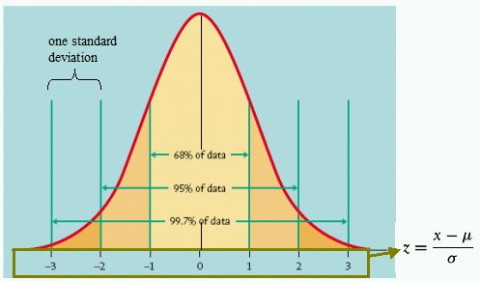
Pearsonov koeficijent korelacije
Ako imamo (obje varijable) standardizirane z-vrijednost r-koeficijent možemo izračunati po sljedećoj formuli.
zx – standardizirane vrijednosti rezultata u x varijabli
zy – standardizirane vrijednosti rezultata u y varijabli
Inferencijalna statistika

Slide 9

Testiranje značajnosti r - koeficijenta
Trebamo utvrditi je li r koeficijent korelacije statistički značajan => toliko visok da možemo sa sigurnošću reći da je različiti od nule i da ga možemo s uzorka poopćiti na populaciju => koristimo se t-testom.
t-testom testiramo sljedeće hipoteze:
H0 : r = 0
H1 : r ≠ 0
Formula za računanje značajnosti putem t-testa
Stupnjevi slobode (df) se računaju => n-2
Inferencijalna statistika

Slide 10

Hvala na pažnji!

